Slide 1
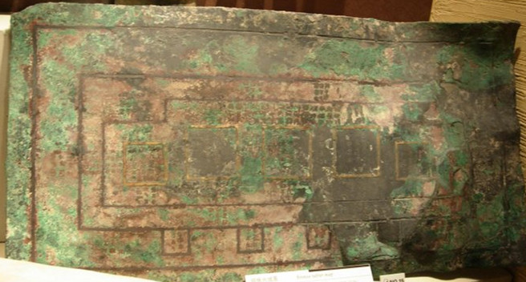
《工程制图》课程
工程制图课程的前世与今生
人类主要的三大语言?
图形、文字、声音
自人类文明出现以来以来，图形始终是人们认识世界、传递信息的重要手段。
古代：
古代建筑平面图
1997年河北省平山县发掘战国中山王墓中，错金银铜版兆域图，这是我国迄今为止发现的唯一一张附有尺寸和文字说明的古代建筑平面图，图的比例尺约为1:500，是典型的用于工程实际的单面正投影图

Slide 2
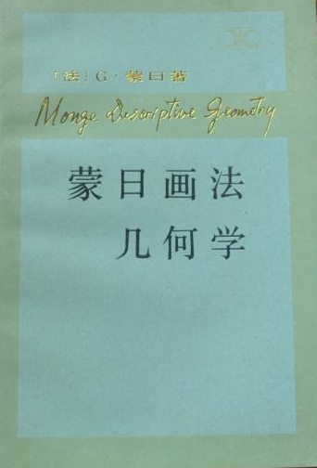
《工程制图》课程
国外图形应用：
1795年法国著名的几何学者加斯帕·蒙日发表了《画法几何学》一书
1.给正投影打下了坚实、系统的理论基础
2.使单面正投影图过渡到多面正投影图，并在工程技术上得到了广泛的应用。
德国学者舒莱伯、俄国的谢瓦斯齐亚诺夫（画法几何的创始人）、古尔久莫夫等学者对画法几何学的研究与教学也都作出了贡献

Slide 3
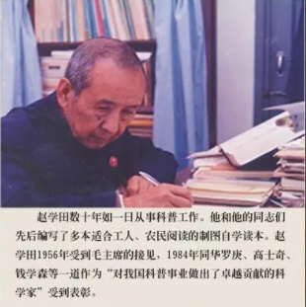
《工程制图》课程
近代：
我国著名的教育家、工程图学专家和科普作家、中国工程图学学会主要创始人、华中理工大学赵学田教授。他创造的机械工人“看图法”、“画图法”所总结的“长对正、高平齐、宽相等”这一通俗、简洁的三视图的投影规律、名扬天下。
他多次受到毛泽东、刘少奇等党和国家领导人的接见。1984年1月，他和华罗庚、茅以升等17位著名科学家被评为“为我国科普事业作出卓越贡献”的科普作家。

Slide 4
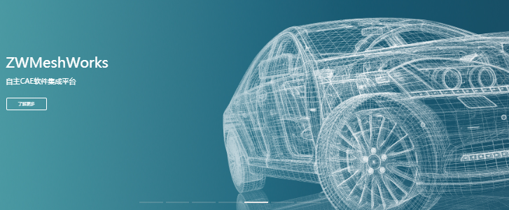
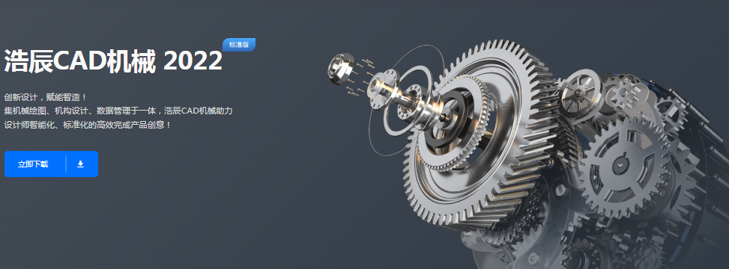
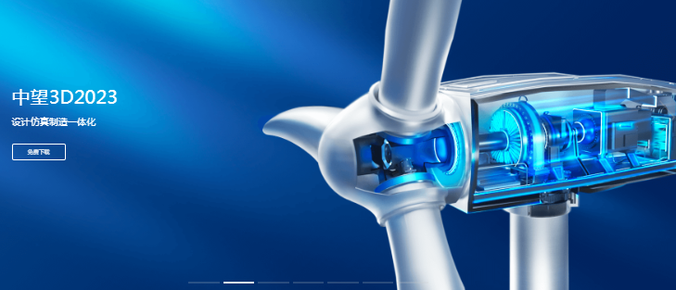
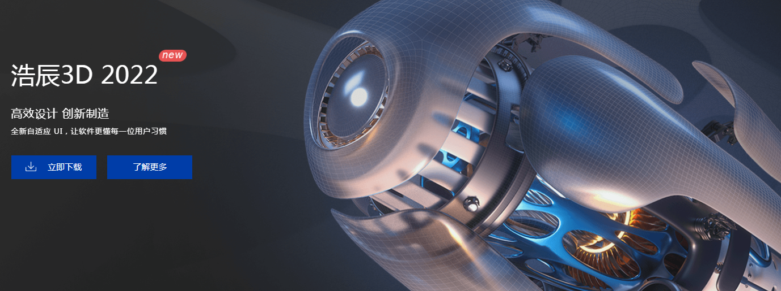
《工程制图》课程
现代：
随着计算机技术的出现，20世纪70年代，计算机图形学、计算机辅助设计（CAD）、计算机绘图在我国得到迅猛发展，除了国外一批先进的图形、图象软件如AutoCAD、Pro/E等得到广泛使用外，我国自主开发的一批国产绘图软件。
如：中望ZWFOST、浩辰CAD、数码大方CAXA等也在设计、教学、科研生产单位得到广泛使用

Slide 5
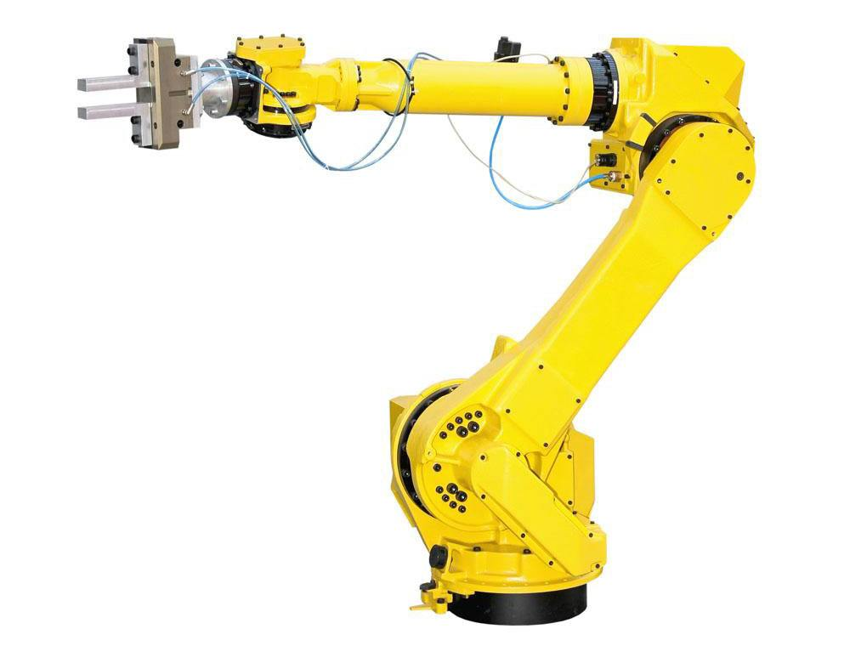
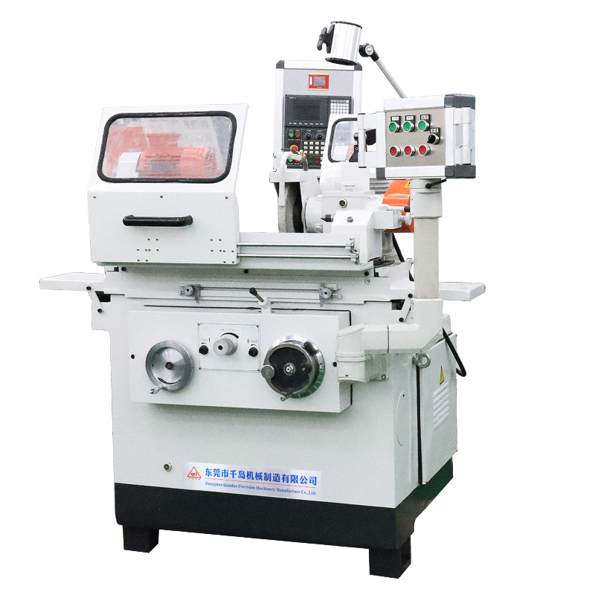
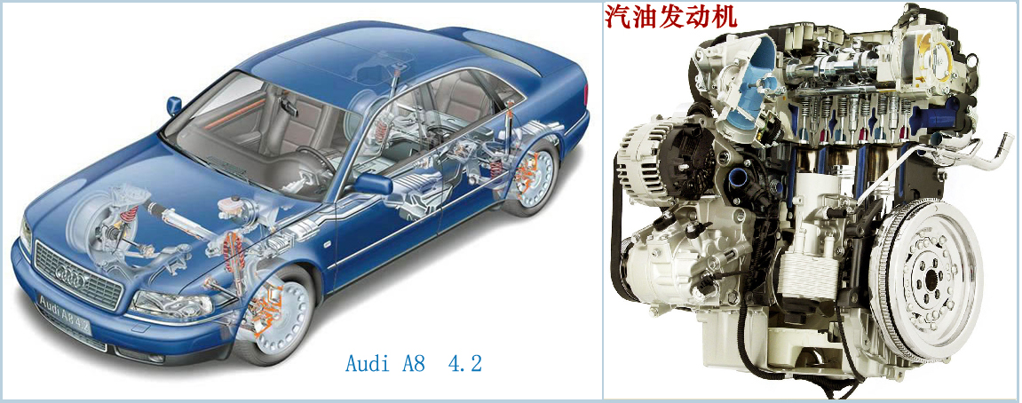
《工程制图》课程
图片来自百度

Slide 6
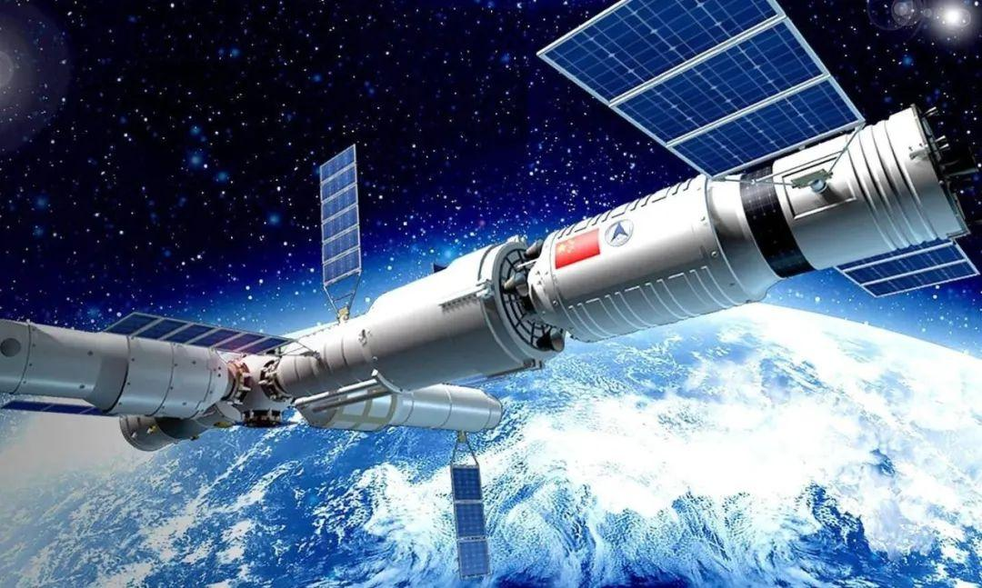
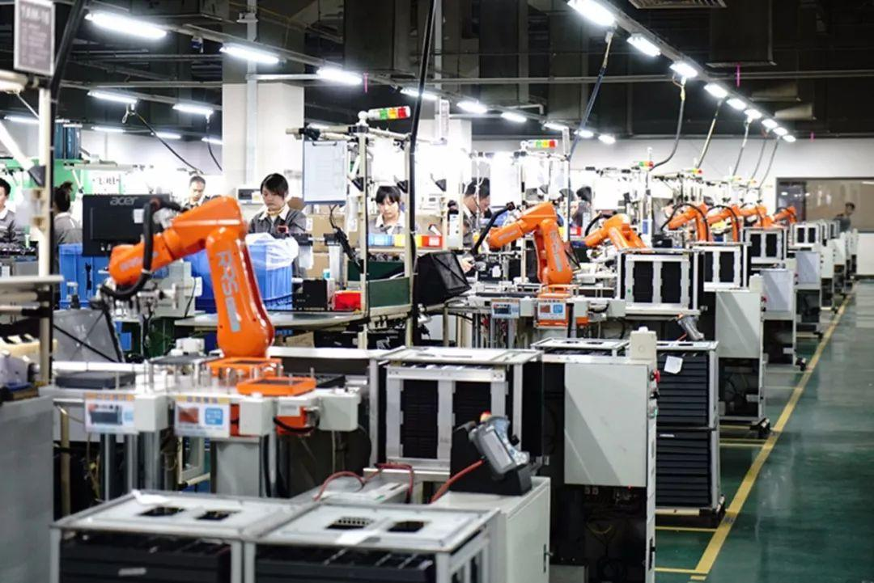
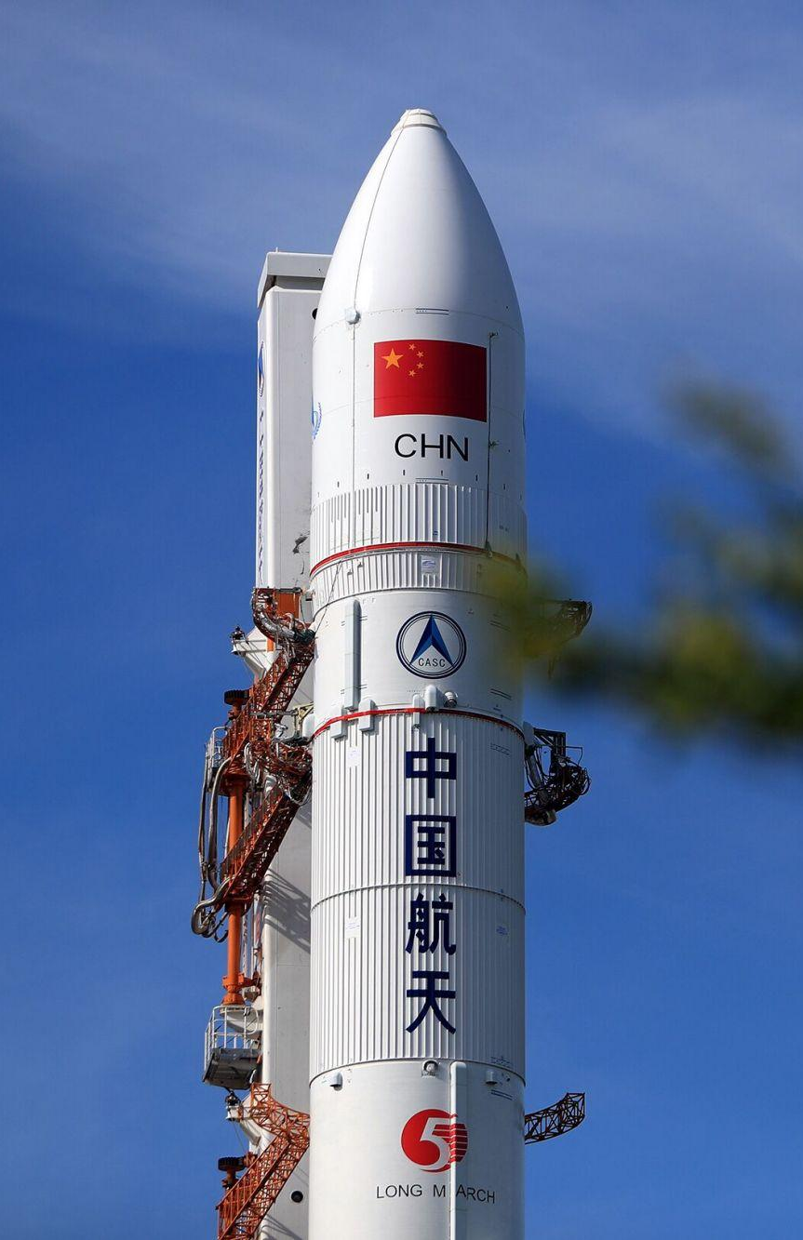
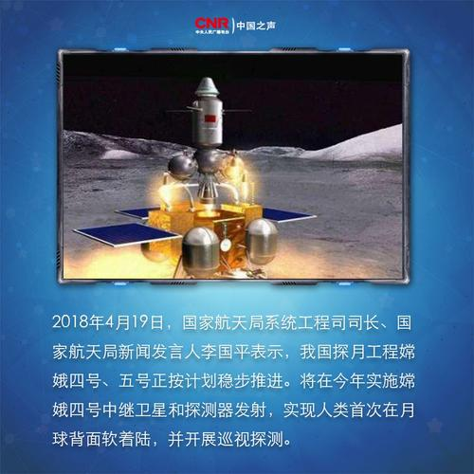
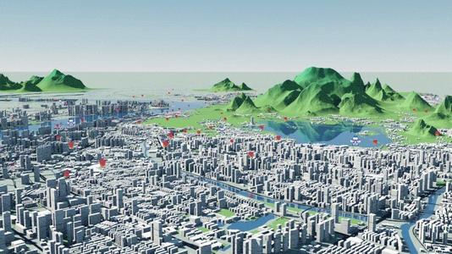
《工程制图》课程
航天、集成制造、虚拟、扫描、可视化等：

Slide 7
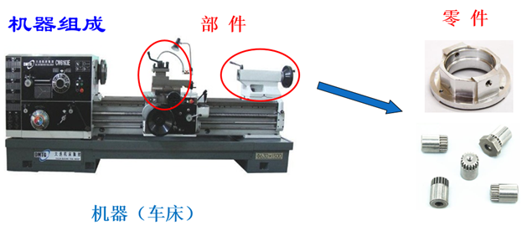
《工程制图》课程
什么是图纸（工程图样）？
根据投影原理、标准或有关规定，表示工程对象并有必要的技术说明的图，称为“图样”即工程图样。
工程图样的作用
表达构思和设计要求、指导生产、装配、检验、维修等必须的重要技术资料
如：机器和零部件，怎么来的？
要依靠设计、加工制造！
用什么指导？
图纸！

Slide 8
《工程制图》课程
为什么说工程图样是工程界的技术语言？
工程图样具有直观性、形象性、简洁性、准确性、通用性的特点
按投影理论和方法将形和数完美结合
一组图形并加注尺寸的方法准确、完整地表达了齿轮泵泵盖零件的形状和大小。
解决了什么问题？
用语言和文字难以表达清楚的形、数问题，同时又借助文字弥补了用图难以表达的内容。

Slide 9
《工程制图》课程

Slide 10
《工程制图》课程
工程（图学）制图课程的研究对象
工程图学是研究工程图样表达与技术交流的一门学科
工程图学 学科
支撑
工程图样如何绘制与表达呢？
工程制图课程
解决:工程图样是根据什么原则绘制
对物体几何特征如何描述
如何用图形反映设计思想
实现设计方案的原理及其表达方法

Slide 11
绪 论
走进《工程制图》课程
学科保障
工程图学
《工程制图》课程
课程主要特征体现为：
（1）基础性： 是一门工科专业的必修课
是培养工程技术人才的工程基础课。
方案草图
(初步设计阶段)
图形
(工程图样）
零件图
(技术设计阶段)
始终贯穿于设计的全过程，并提供解决工程技术问题的方法。

Slide 12
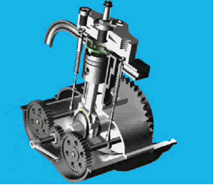
绪 论
走进《工程制图》课程
课程特征
(2)交叉性：是一门跨多个学科的课程。
工程图学是几何学、投影理论、工程设计与工艺学、思维科学、标准化科学及现代成图技术相结合的产物。
内燃机的设计和制图过程，需要了解和掌握机械学、机构学、动力学、热力学、工程材料、工程力学等多个学科的相关知识

Slide 13
绪 论
走进《工程制图》课程
课程特征
(3)工程性：是一门与工程中的形体构成、分析及表达紧密相连的课程。
(4)实用性：是一门理论与工程实践相结合的课程。
(5)方法性：它为工程和视觉想象力提供了一个方法。
(6)通用性: 它是工程界跨地域、跨行业的通用语言。
为什么学！学了有什么用！
为一切涉及工程领域的人才提供
空间思维和形象思维表达的理论及方法。

Slide 14
绪 论
走进《工程制图》课程
本课程的内容与作用
内 容 |  |  | 作 用
工程图学基础 | 投影理论基础 | 投影法、点、线、面的投影 | 培养空间想象能力和空间逻辑思维能力
 |  | 立体的投影 | 具备利用投影图表达物体的内外形状和大小的绘图能力，以及根据投影图想象空间物体内外形状的读图能力、创新构形设计能力。
 | 构形方法基础 | 立体的截切、相贯、组合体构形
 | 工程制图基础 | 机件表达技术、绘图技能、工程规范 | 了解掌握工程制图的基础知识和基本规定，培养制图的操作技能和工程规范
专业绘图基础 | 零件图、标准件、齿轮、弹簧和装配图 |  | 培养工程技术人员绘制和阅读机械图样的基本能力和查阅有关的国家标准的能力；培养工程意识和标准化的意识
CAD基础 | AutoCAD绘制机械工程图的方法与技能 |  | 学会使用绘图软件绘制工程图样
 | 立体、组合立体的三维实体建模方法 |  | 初步具备计算机进行三维建模设计的技能

Slide 15
绪 论
走进《工程制图》课程
课程的主要任务（课程目标）:
（1）培养形象思维能力
提升空间思维和逻辑思维能力，创造性构型设计能力。
（2）培养图形表达能力、理解能力
用二维平面图形表达三维空间物体形状的能力；读图能力；使用现代工具。
（3）培养标准化能力
具备工程技术人员的工程素养，贯彻、执行国家标准的意识及制图的操作技能和工程规范
（4）培养自我学习能力

Slide 16
对毕业能力达成的贡献
绪 论
走进《工程制图》课程
1. 工程知识：具有机械工程专业基础知识、专业知识，并能用于解决复杂机械工程问题
5. 现代工具： 了解机械工程学科发展现状，能够在机械工程实践中初步掌握并使用现代工程技术、方法和工具
6. 工程与社会：了解与机械工程相关的技术标准、知识产权、产业政策和法律法规

Slide 17

多选题
2分
此题未设置答案，请点击右侧设置按钮
关于工程图学课程的说法，正确的是：
A
课程特点：直观、形象、简洁、准确、通用
B
工程图样是指导生产、装配、检验、维修等必须的重要技术资料
C
主要任务是培养形象思维能力，图形表达能力、理解能力，标准化能力和自我学习能力
D
主要任务是培养绘图能力、理解能力和标准化能力
提交

Slide 18
绪 论
怎么学才能学好？
即注重基本概念和基本规律的掌握，又要注重实践，多观察、思考、研讨自己身边的所见产品
1）要精神集中听课 ——认真复习——按时完成作业
2）需经常分析：
空间分析（分析空间形体）
物体
图（投影图）
对应关系
投影规律（分析平面图形）
3）学会作图方法：
会使用绘图仪器绘制工程图，养成认真、仔细、严肃的工作作风。

Slide 19
绪 论
为什么养成认真、仔细、严肃的工作作风？
案例一：
1986年1月28日，美国“挑战者”号航天飞机的失事
导致这次惨祸的直接原因：航天飞机右侧固体火箭助推器的密封装置失效，致使燃气外泄，喷出火舌，引起推进剂贮箱的爆炸。
除了设计上的缺陷外，发射时气温过低也是一个直接的诱因，使合成橡胶失去弹性，丧失密封作用。
在前几次飞行时，已经发现橡胶密封圈有移位、腐蚀或烧坏的情况。美国航天局已了解到这个情况，并把它列为要优先解决的课题，但未付诸实施。
似乎无足轻重的密封橡胶圈，竟导致了世界航天史上的这一最大空难，使7名风华正茂的宇航员魂丧长空，这一教训是十分深刻的。

Slide 20
绪 论
怎么学才能学好？
通过课程学习，正确把握课程的几个问题：
☆ 工程制图课程要解决什么问题？
☆ 工程图样是根据什么原则绘制？
☆ 对物体几何特征如何描述？
☆ 如何用图形反映设计思想？
☆ 实现设计方案的原理及其表达方法？

Slide 21
绪 论
本课程的重点及难点：
点线面：
是投影理论、培养空间想象能力的基础
组合体：
是投影表达、构形方法基础是制图的核心
机件的常用表达方法：是设计绘图的依据
该部分内容是依据国家标准的有关规定如何绘制“图纸” 。因为通过“图纸”可传递自己和了解别人的设计思想，因此通过本章的学习可以掌握“图纸”的绘制及阅读方法。

Slide 22
《工程制图》课程 课程考核
学而须知
本课程是 “基于工程制图MOOC+翻转课堂”的
“线上”+ “线下”混合教学模式
1.学习要求
认真阅读发布在工程制图MOOC上的课程教学大纲
按课程导学预习、复习教学内容，完成线上作业、测试、参与讨论
认真参与课堂讨论、完成随堂练习，按规定时间拍照上传

Slide 23
《工程制图》课程
学而须知
本课程是 “基于工程制图MOOC+翻转课堂”的
“线上”+ “线下”混合教学模式
2.课程考核
综合成绩:
期末60%+随堂考试10%+CAD作业10%+平时成绩20%
平时成绩=线上成绩+作业
线上成绩：
线上学习:视频+作业+课堂互动+章节测验+问题讨论+学进度+考试

Slide 24
本讲小结
研究
工程图样表达与技术交流
的一门学科
工程制图课程
以图形为研究对象，用图形来表达设计思维、交流与传递产品信息。
图纸（工程图样）
机器
（1）培养形象思维能力
课程目标:
（2）培养图形表达能力、理解能力
（3）培养标准化能力
（4）培养自我学习能力

Slide 25
《工程制图》课程
本部分解决的问题
1.工程图样的地位
2.本课程的研究对象
3.本课程的性质
4.本课程的学习任务
5.本课程的学习方法

